Slide 1
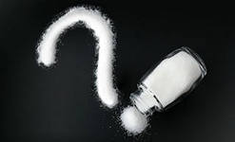
Привычная и удивительная соль.
Автор: Коваленко Андрей
Ученик 2 «А» класса
МБОУ Средняя общеобразовательная
школа №5
Г. Черногорска

Slide 2
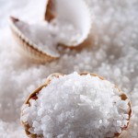
Объект исследования: соль Предмет исследования: соль, ее свойства и влияние на организм человека.

Slide 3
Цель: узнать все о соли
Задачи:
1. Выяснить, что такое соль и какая бывает соль.
2. Определить, какая соль полезней всего для человека.
3. Рассмотреть волшебные свойства соли.
4. Узнать, может ли человек обойтись без соли.
Методы исследования:
изучение литературы по данной теме: энциклопедии, интернет, сравнение полученной информации, опыты.
Гипотеза: человек может обойтись без соли.

Slide 4
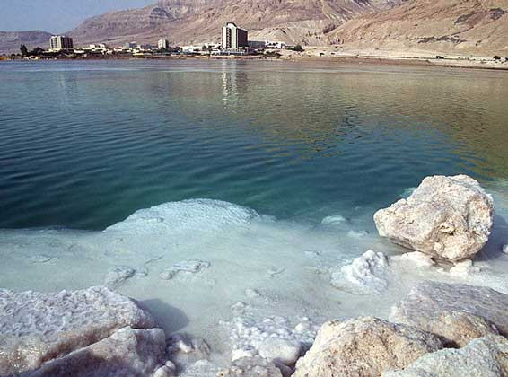
Добыча соли
Каменная
Самосадочная
Садочная
Выварочная

Slide 5
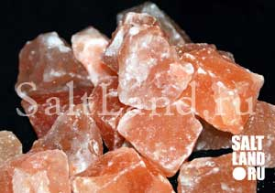
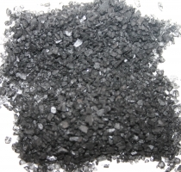
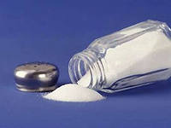
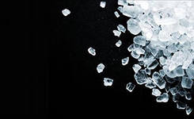
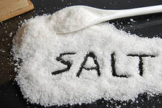
Виды соли
Розовая
Черная
Белая
Экстра
Морская
Йодированная
Диетическая

Slide 6
Полезные и вредные свойства соли
Мамина знакомая врач рассказала, что соль очень важна для клеток крови человека. Клетки крови имеют форму и оболочку и, чтобы эта оболочка была прочной и клетка не лопнула, необходима соль. Поэтому, когда человек теряет много крови, ему вливают специальный раствор с солью. Вот почему человек не может жить без соли. Полный отказ от потребления соли приводит к нарушению активности нервных клеток, снижению выработки гормона инсулина.
Чрезмерное употребление соли увеличивает риск сердечно-сосудистых заболеваний, может приводить к повышению артериального давления и болезням почек. Высокая концентрация соли в воде губительна для живущих в этой воде организмов.

Slide 7
Свойства соли
1. Растворимость
В горячей воде соль растворяется быстрее
2. Кристаллизация
Вырастить кристалл из соли легко: нужно взять шерстяную нитку, добавить в воду столько соли, чтобы она уже не растворялась, и оставить на 1,5 недели.
3. В концентрированном растворе соли физическое тело не тонет.
4. Соленая вода не замерзает.

Slide 8
Удивительные факты
Когда то соль была драгоценностью. Диски из соли были монетой Эфиопии до конца 19 века. За соль покупали жен в Центральной Африке.
Перед долгим переходом воинам всегда давали соленое, например, кусочек сельди и сушеной соленой рыбы. Марафонцам дают пить подсоленную воду.
Когда по русским обычаям подносят хлеб-соль, то тем самым подчеркивают, что желают здоровья.
У всех народов разных времен рассыпать соль - накликать беду, потерять здоровье.

Slide 9
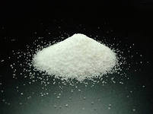
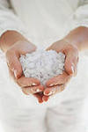
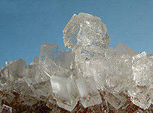
Выводы:
1. Соль может быть как вредной так и полезной. В сутки нужно употреблять 4-6 г.
2. Лучше всего употреблять более полезную, натуральную соль, например, морскую, розовую или черную. И солить пищу лучше перед употреблением.

Slide 10
Пословицы о соли
Соль-всему голова, без соли и жито-трава.
Без соли стол кривой.
Без соли, без хлеба худая беседа
Недосол на столе, а пересол на спине.
Не солоно хлебавши.

